Slide 1

NYC TLC
Capstone Module 2
Data Science Project
Oleh : Roberto Benedict
Kelas : JCDSOL-013(B)

Slide 2

01
Latar Belakang
02
Pernyataan Masalah,Tujuan, Stakeholders
Agenda
03
Data Load
04
Data Understanding

Slide 3
05
Data Cleaning
06
Data Analysis
Agenda
07
Kesimpulan
08
Rekomendasi

Slide 4
Latar Belakang
Taxi & Limousine Commission New York merupakan agensi pemerintah di bidang transportation service provider kota New York.
Mencari data scientist untuk melihat behaviour pelanggan dan pola trip

Slide 5
Pernyataan Masalah,Tujuan, Stakeholders
Pernyataan Masalah
1. Terdapat pola perilaku pelanggan tertentu yang menyebabkan kurang atau optimalnya pendapatan yang diperoleh.
2. Kesediaan armada dalam menjawab permintaan pelanggan pada waktu, tempat, dan rute populer adalah hal yang krusial dalam penyediaan servis transportasi.
Tujuan
1. Bagaimana karakteristik pola perilaku pelanggan ?
2. Bagaimana karakteristik pola trip pada waktu, tempat, maupun rute ?
Stakeholders
1. Customer / Pelanggan
2. TLC New York City
3. Driver

Slide 6
Data Understanding
15%
20%
60%
Dataset 1 - NYC TLC Trip Record
Dataset 2 - NYC TLC Taxi Zone
Memiliki 20 kolom dan 68211 baris
Melihat stats basic dari data.
Rata-rata
Standar deviasi
Range
Adanya Missing data
Pengertian tiap kolom data
Dictionary NYC TLC

Slide 7
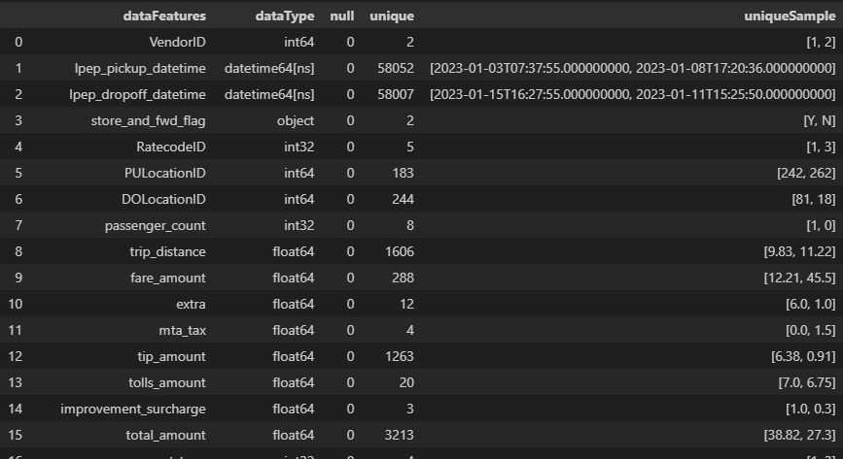
Data Cleaning
Missing Values
Mengisi atau drop sesuai konteks
Invalid Values
Drop values yang terbukti invalid
Value Range
Melihat range dan bandingkan dengan referensi dan rasionalitas umum
Hubungan Kolom
Cek dengan groupby dan statistic dasar
Outliers
Boxplot, IQR outlier removal

Slide 8
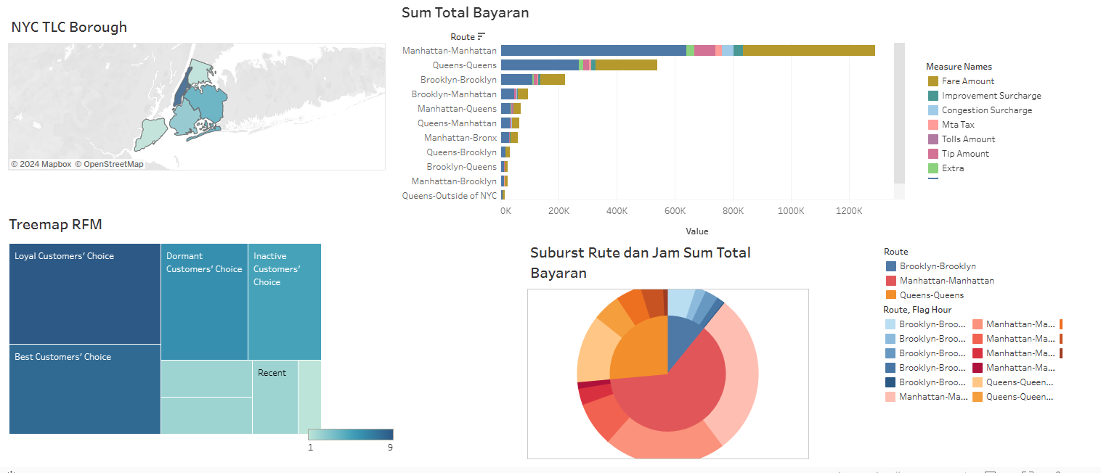
Data Analysis
Missing Values
Mengisi atau drop sesuai konteks
Invalid Values
Drop values yang terbukti invalid
Value Range
Melihat range dan bandingkan dengan referensi dan rasionalitas umum
Hubungan Kolom
Cek dengan groupby dan statistic dasar
Outliers
Boxplot, IQR outlier removal

Slide 9
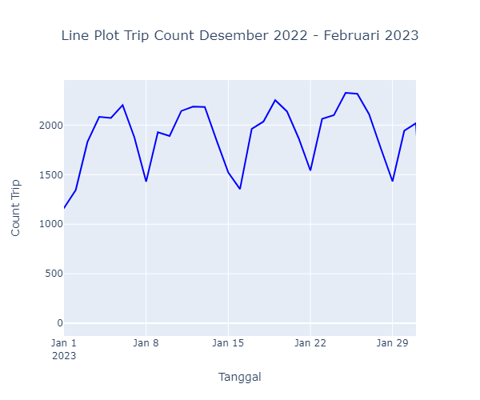
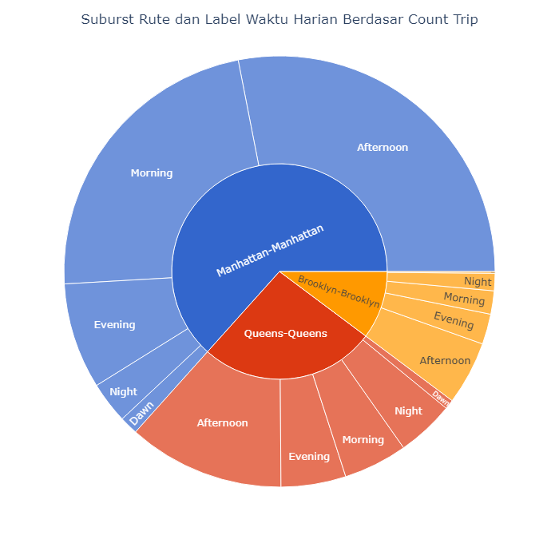
Data Analysis

Slide 10
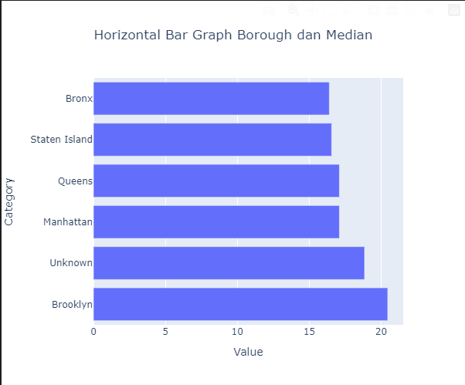
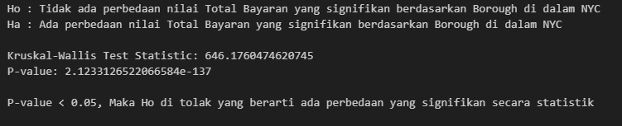
Data Analysis
Uji Hipotesis

Slide 11
Kesimpulan
Karakteristik pola perilaku pelanggan:
50% rute customer loyal dan best
Tiga Rute paling populer pilihan customer, Manhattan-Manhattan, Queens-Queens, dan Brooklyn-Brooklyn.
Interval durasi dan jarak yang memiliki paling banyak pelanggan trip adalah 0 - 1 jam dan 0 - 5 mil.
Hubungan jarak dan durasi terhadap total bayaran adalah berbanding lurus
Jumlah trip sangat didominasi oleh penumpang tunggal.
Metode pembayaran yang paling signifikan menurut banyak trip adalah Credit 63.9% dan Cash 35.8%.
Tipe trip yang lebih banyak dipilih pelanggan adalah tipe 1, yaitu street-hail yang mencakup 99% total
Terdapat 48% atau hampir setengah pelanggan memberi tips.
Hanya hubungan korelasi moderat tips dengan pendapatan sebesar 0.56.
Tips hanya tercatat pada pembayaran secara kredit
15%
20%
60%

Slide 12
Kesimpulan
Karakteristik pola trip pada waktu, tempat, maupun rute
Tempat pickup berpengaruh besar pada pendapatan
Waktu berpengaruh besar pada banyak trip. pola siklik mingguan sepanjang bulan Januari 2023, pola hari dalam minggu adalah menurun dengan minimum pada weekend, dan untuk pola jam harian memiliki maksimum di jam 15-18.
Waktu berpengaruh besar pada pendapatan ditinjau dari total bayaran dengan pola serupa dengan pola banyak trip untuk fungsi agregat sum.
Rute inner Borough memang lebih signifikan ditinjau secara count trip ataupun total bayaran dengan persentase 91% count trip dan 83% dari sum total bayaran.
Waktu sibuk Afternoon (jam 12-18).
15%
20%
60%

Slide 13
Rekomendasi
Strategi Marketing
Memanfaatkan Preferensi Pelanggan terhadap Rute Populer
Memperluas Penawaran untuk Trip Pendek dan Cepat
Mendorong Penggunaan Metode Pembayaran Kredit
Optimalkan Layanan Tipe 1 (Street-hail)
Mendorong Tip dari Pelanggan
Peningkatan Kualitas Layanan
Analisis dan Penanganan Anomali
Inovasi dalam Layanan
Kemitraan dan Integrasi finansial marketing
Analisis Data Lanjutan
15%
20%
60%
Strategi Operasional
Optimalkan Posisi Armada pada Tempat Pickup yang Berpengaruh Besar
Penjadwalan Armada Berdasarkan Pola Waktu yang Signifikan, pola peak siklik
Optimalkan Pelayanan pada Waktu-waktu Paling Sibuk Afternoon (jam 12-18)
Pengembangan Rute dan Penyesuaian Operasional

Slide 14
Thank You
For your Attention

